Slide 1
RÚIAN
Cech, Faltýnek

Slide 2
Registr územní identifikace, adres a nemovitostí
Jeden ze základních registrů veřejné správy
Spuštění 1.7.2012
Vznik referenčních údajů o adresních místech v územně příslušných obcích a stavebních úřadech
Veřejný seznam bez osobních údajů (údaje o vlastnictví obsahem katastru nemovitostí)
Údaje o územních prvcích, územně evidenčních jednotkách a jejich vzájemných vazbách
ČÚZK
Editace dat v RÚIAN probíhá přes dva editační agendové informační systémy:
ISÚI (Informační systém územní identifikace)
ISKN (Informační systém katastru nemovitostí)
Dálkový přístup: https://vdp.cuzk.cz

Slide 3
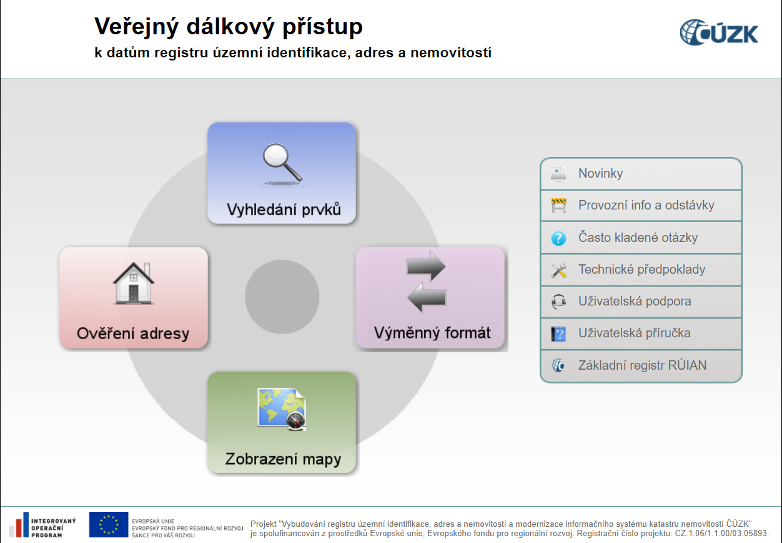

Slide 4
Účelové územní prvky
Volební okrsky – automatické přiřazování
Dobývací prostory (editor: Český báňský úřad) – v RÚIAN nejpozději v roce 2022
Chráněná ložisková území a zvláštní zásahy do zemské kůry (editor: Ministerstvo životního prostředí) – v RÚIAN nejpozději v roce 2022
BPEJ - bonitované půdně ekologické jednotky (editor: Státní pozemkový úřad) – v RÚIAN nejpozději v roce 2024
Školské obvody mateřských a základních škol – ČŠI
Památkové ochrany – NPÚ a MK
Ochranné pásmo značky geodetického bodu - Zeměměřický úřad
Volební obvody pro volby do Senátu v rámci novely volebních zákonů

Slide 5
Veřejná správa
Efektivní a jednodušší pro úředníky – použití referenčních údajů
Přístup IZS k informacím – např. vjezdy do objektu
Přehled o území – aktuálnost dat
Jednotný zápis adres – dříve pouze u ČP - vyhláška č. 359/2011 Sb.
Možnosti výběru podle polohy nebo adresy
Přípojky k plynu, vodovodu – možnost plánování při stavbě
Vedení statistik o obytné jednotce – počet obyvatel a jejich metadata
Stavba dálnic – výkupy pozemků, sledování změn

Slide 6
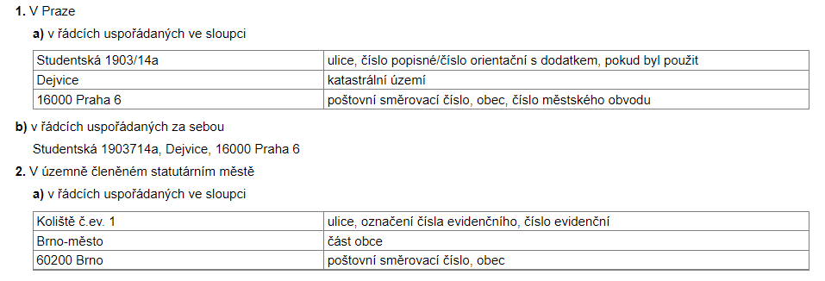
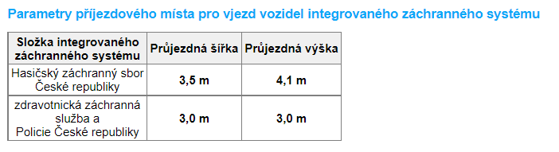

Slide 7
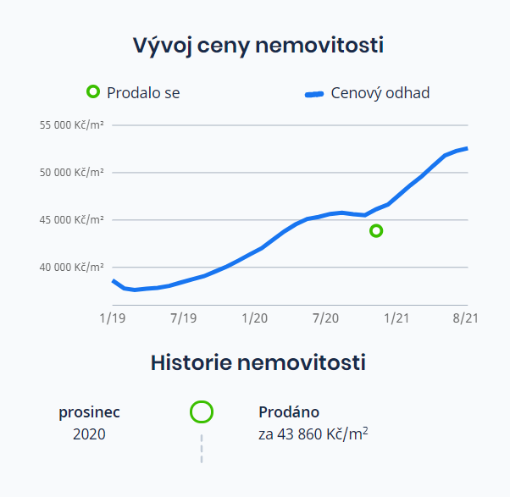
Soukromá sféra a osoby
Využití různých produktů se základem RÚIAN – cenové mapy
Kontrola vlastní adresy, adresy společníka
Ušetření času, vše je možné vyřídit efektivně
Provádění prostorových analýz – využitelnost pro developery
TEA
- Přípojky k plynu, vodovodu – možnost plánování při stavbě, rekonstrukce ulic

Slide 8
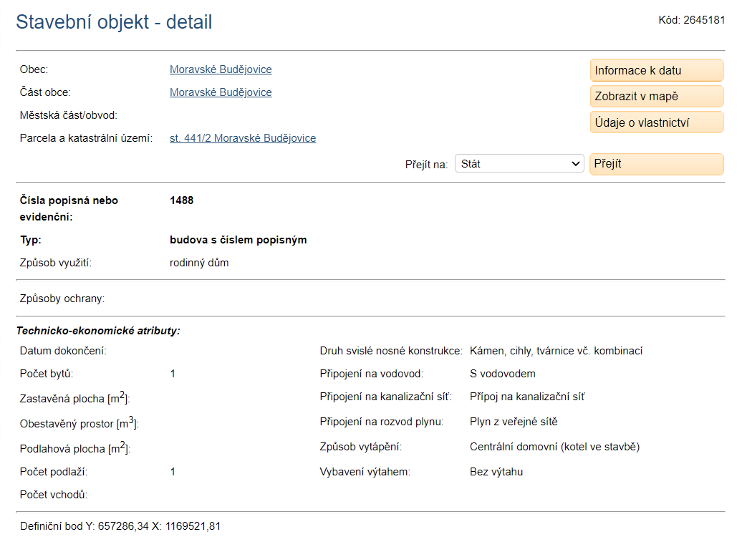

Slide 9


Slide 10
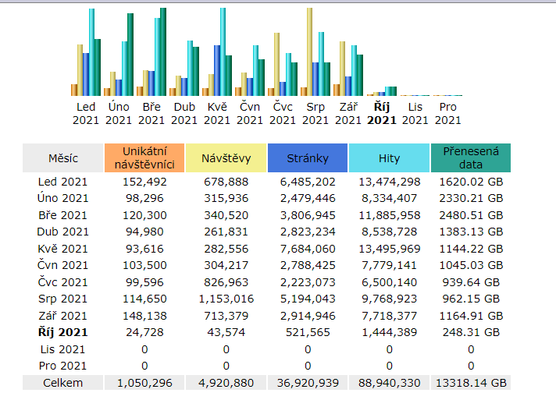

Slide 11
Silné stránky
Export dat a datových sad z VDP
- jednotná formát GML
Dobře zmapovaný postup při nalezení chyb (reklamace), korekce chyb, kontrola
Technickoekonomické atributy stavebních objektů – ověření si staveb při koupi, pronájmu
REAS – sestavení cenových map na podkladu RÚIAN, cena koupeného bytu, odhad ceny
Přístupnost zdarma a bez registrace
Optimalizace a odstranění některých chyb z katastrálních úřadů

Slide 12
Slabé stránky
Některé nefungující prokliky
Delší čekací doba u zobrazení mapy (Marushka) - (velký ping)
(zastaralá grafika) – věc vkusu
Horší optimalizace na mobily,
Nezaručená kompatibilnost se staršími OS
Informace o dostupnosti vysokorychlostního internetu
Zpráva NKU o porušení některých pravidel (2014)
Nepřesnost některých obcí a stavebních úřadů, které nebyly opraveny

Slide 13
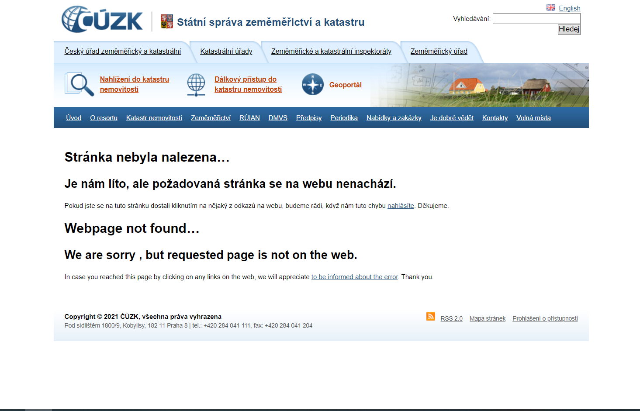

Slide 14
Děkujeme za pozornost

Slide 15
Zdroje:
https://www.cuzk.cz/ruian/Ucelove-uzemni-prvky/Vyhody-zavadeni-UUP.aspx
http://bivoj.vugtk.cz/euradin/Doc/WP05/3.5_Clanek_GaKo_Augustyn.pdf
https://www.cuzk.cz/ruian/RUIAN-(1)/Informace-o-RUIAN/RUIAN_ISUI.aspx
https://vdp.cuzk.cz/vdp/ruian/vymennyformat/vyhledej
http://www.zaniklekrajiny.cz/atlas/modelova-uzemi/2020/liberec

